Slide 1
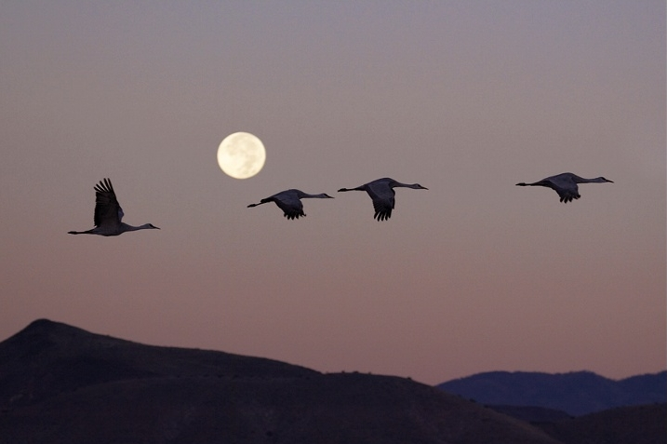
    【開傳道的門】
    歌羅西書 4 章2-6節
程龍弟兄

Slide 2
开传道的门
歌罗西书 4:2-6

Slide 3
歌罗西书4:2-6
2 你们要恒切祷告，在此警醒、感恩。 3 也要为我们祷告，求神给我们开传道的门，能以讲基督的奥秘（我为此被捆锁）4 叫我按着所该说的话将这奥秘发明出来。

Slide 4
歌罗西书4:2-6
5 你们要爱惜光阴，用智慧与外人交往。 6 你们的言语要常常带着和气，好像用盐调和，就可知道该怎样回答各人。

Slide 5
开传道的门
恒切的祷告
交往的智慧
言语的和气

Slide 6
开传道的门
恒切的祷告
交往的智慧
言语的和气

Slide 7
恒切的祷告
2 你们要恒切祷告，在此警醒、感恩。
3 也要为我们祷告，求神给我们开传道的门...

Slide 8
恒切的祷告
为什么要祷告？Why?

Slide 9
恒切的祷告
神是传道(宣教)的神
第一个说话、第一个寻找罪人、第一个呼召、第一个进入世界、第一个与人同在、第一个成为完全的赎罪祭。

Slide 10
开传道的门
恒切的祷告
交往的智慧
言语的和气

Slide 11
交往的智慧
5 你们要爱惜光阴，用智慧与外人交往。

Slide 12
交往的智慧
什么是智慧？What？

Slide 13
交往的智慧
什么是智慧？What？
分辨：何时、何人、说何话、做何事

Slide 14
交往的智慧
日常生活的智慧
教会牧养的智慧
传讲福音的智慧

Slide 15
开传道的门
恒切的祷告
交往的智慧
言语的和气

Slide 16
言语的和气
6 你们的言语要常常带着和气，好像用盐调和，就可知道该怎样回答各人。

Slide 17
言语的和气
歌罗西书3:8 - 但现在你们要弃绝这一切的事，以及恼恨、愤怒、恶毒、毁谤并口中污秽的言语。 9 不要彼此说谎
歌罗西书3:12 - 所以，你们既是神的选民、圣洁蒙爱的人，就要存怜悯、恩慈、谦虚、温柔、忍耐的心。

Slide 18
盐
6 你们的言语要常常带着和气，好像用盐调和，就可知道该怎样回答各人。

Slide 19
盐
马太福音 5:13 - 你们是世上的盐。盐若失了味，怎能叫它再咸呢？
马可福音 9:50 - 你们里头应当有盐，彼此和睦。

Slide 20
盐
歌罗西书3:1 - 所以，你们若真与基督一同复活，就当求在上面的事，那里有基督坐在神的右边。
歌罗西书3:3 - 你们的生命与基督一同藏在神里面。
歌罗西书3:9 - 因你们已经脱去旧人和旧人的行为， 10 穿上了新人；

Slide 21
盐
3:15: 要叫基督的平安在你们心里做主
基督的生命 -> 调和的美味
虚空的生命 -> 无味
偶像的生命 -> 苦味

Slide 22
开传道的门
恒切的祷告
交往的智慧
言语的和气

Slide 23
开传道的门
2 你们要恒切祷告，在此警醒、感恩。 3 也要为我们祷告，求神给我们开传道的门，能以讲基督的奥秘（我为此被捆锁）4 叫我按着所该说的话将这奥秘发明出来。

Slide 24
开传道的门
使徒行传28:16 进了罗马城，保罗蒙准和一个看守他的兵另住在一处。30 保罗在自己所租的房子里住了足足两年。凡来见他的人，他全都接待， 31 放胆传讲神国的道，将主耶稣基督的事教导人，并没有人禁止。

Slide 25
开传道的门
使徒行传12:12 那时，希律王下手苦害教会中几个人， 2 用刀杀了约翰的哥哥雅各。 3 他见犹太人喜欢这事，又去捉拿彼得。那时正是除酵的日子。 4 希律拿了彼得，收在监里，
使徒行传12:24 神的道日见兴旺，越发广传。

Slide 26
开传道的门
约翰福音 4:35 - 举目向田观看！庄稼已经熟了 ，可以收割了。
个人成为传道的个人
教会成为传道的教会
圣灵预备传道的禾场

